Slide 1








Chào các em tham
gia tiết học hôm nay
MÔN: Tiếng Việt
LỚP 1

Slide 2

Bài 3
Bạn của gió

Slide 3



1
Khởi động

Slide 4
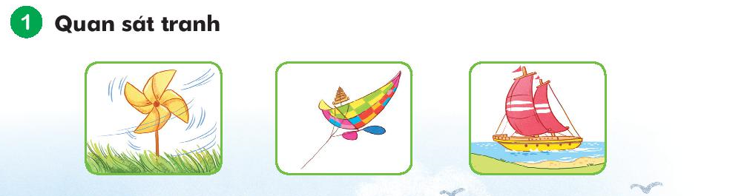
a. Tranh vẽ những vật gì?
b. Nhờ đâu mà những vật đó có thể chuyển động?

Slide 5
2
Đọc

Slide 6
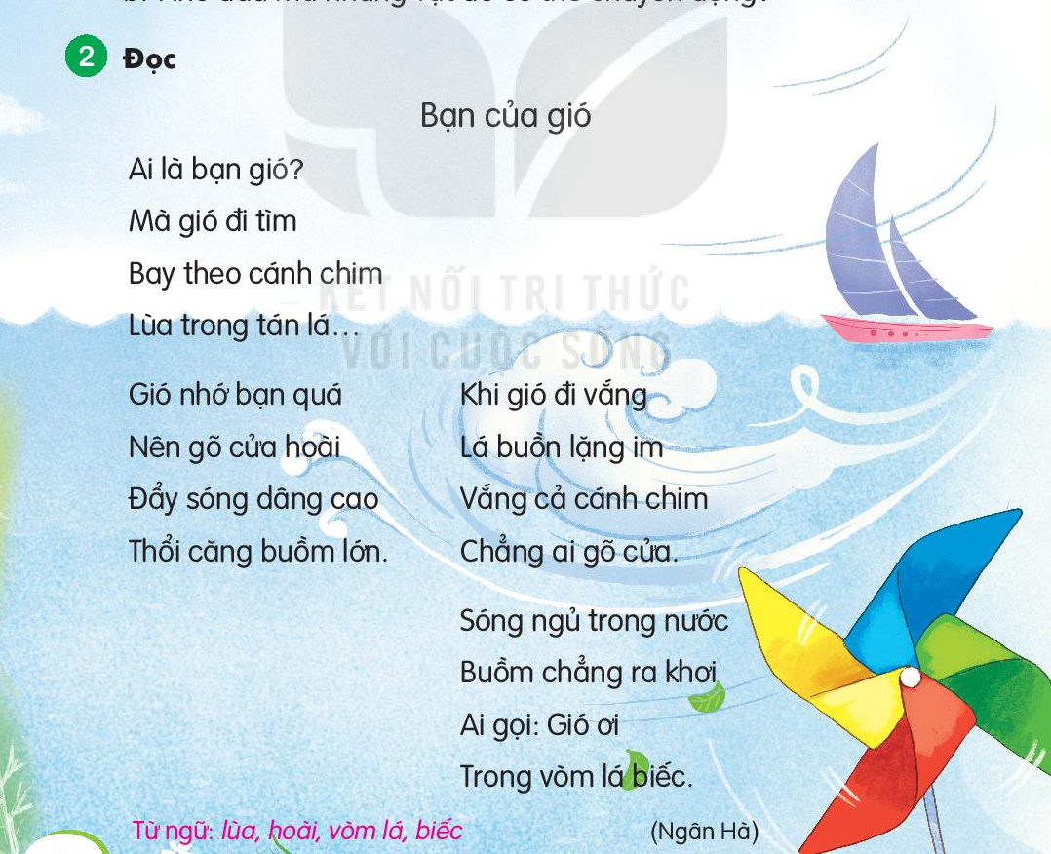


Slide 7
Bạn của gió
Ai là bạn gió?
Mà gió đi tìm
Bay theo cánh chim
Lùa trong tán lá…
Gió nhớ bạn quá
Nên gõ cửa hoài
Đẩy sóng dâng cao
Thổi căng buồm lớn.
1
Khi gió đi vắng
Lá buồn lặng im
Vắng cả cánh chim
Chẳng ai gõ cửa.
Sóng ngủ trong nước
Buồm chẳng ra khơi
Ai gọi: Gió ơi
Trong vòm lá biếc.
3
2
4
Ngân Hà

Slide 8
3
Tìm tiếng

Slide 9
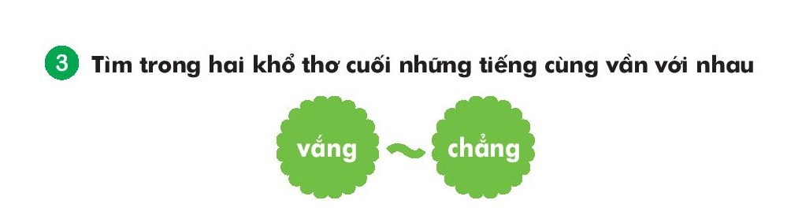
Khi gió đi vắng
Lá buồn lặng im
Vắng cả cánh chim
Chẳng ai gõ cửa.
im
chim
Sóng ngủ trong nước
Buồm chẳng ra khơi
Ai gọi: Gió ơi
Trong vòm lá biếc.
sóng
trong
ơi
khơi

Slide 10

Bạn giỏi quá

Slide 11
4
Trả lời
câu hỏi

Slide 12
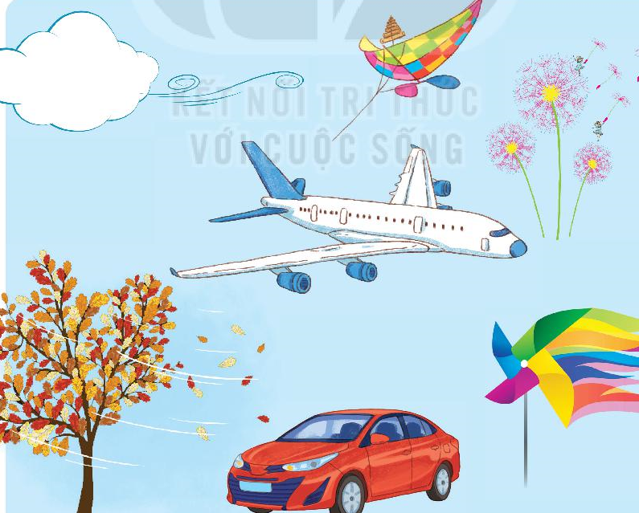
a. Ở khổ thơ thứ nhất, gió đã làm gì để tìm bạn?
b. Gió làm gì khi nhớ bạn?
c. Điều gì xảy ra khi gió đi vắng?

Slide 13



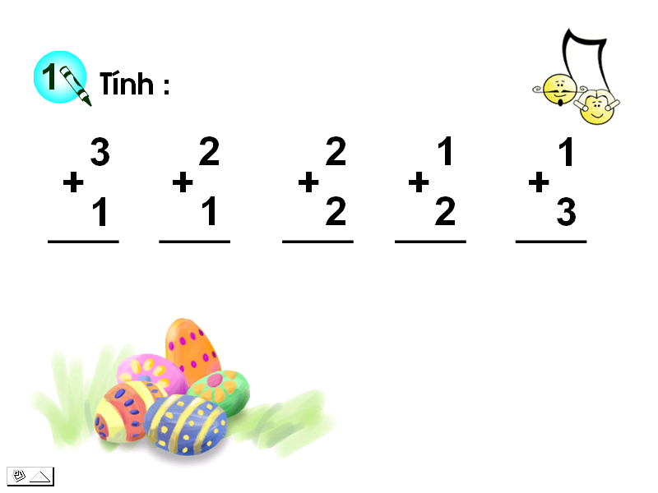
Thư giãn!

Slide 14
5
Học thuộc lòng

Slide 15
Bạn của gió
3
Khi gió đi vắng
Lá buồn lặng im
Vắng cả cánh chim
Chẳng ai gõ cửa.

Slide 16
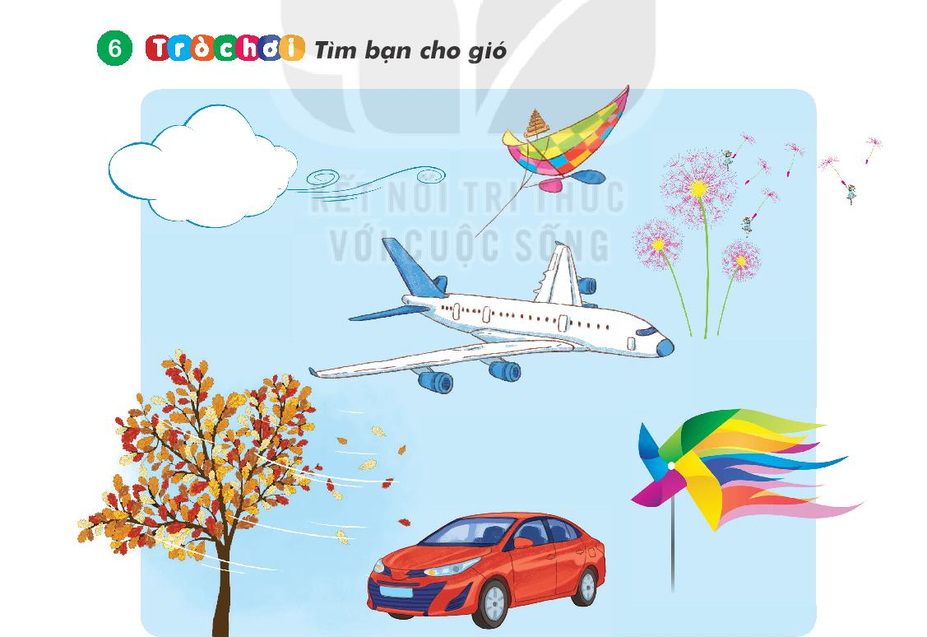

Slide 17
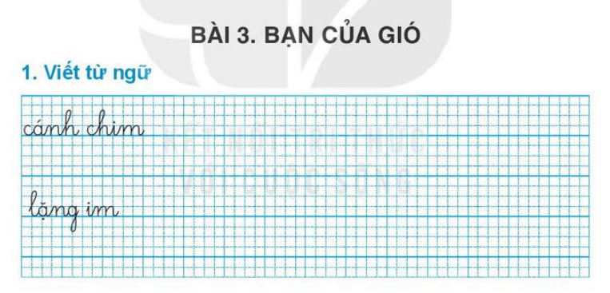
cánh chim
cánh chim
lặng Łm
lặng Łm

Slide 18
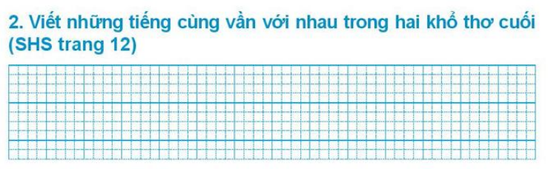
vắng - lặng - chẳng,
Łm - chim
sóng – trong,
Π - khΠ

Slide 19

Củng cố - Dặn dò

Slide 20





CẢM ƠN THẦY CÔ
VÀ CÁC EM HỌC SINH
The end

